Slide 1
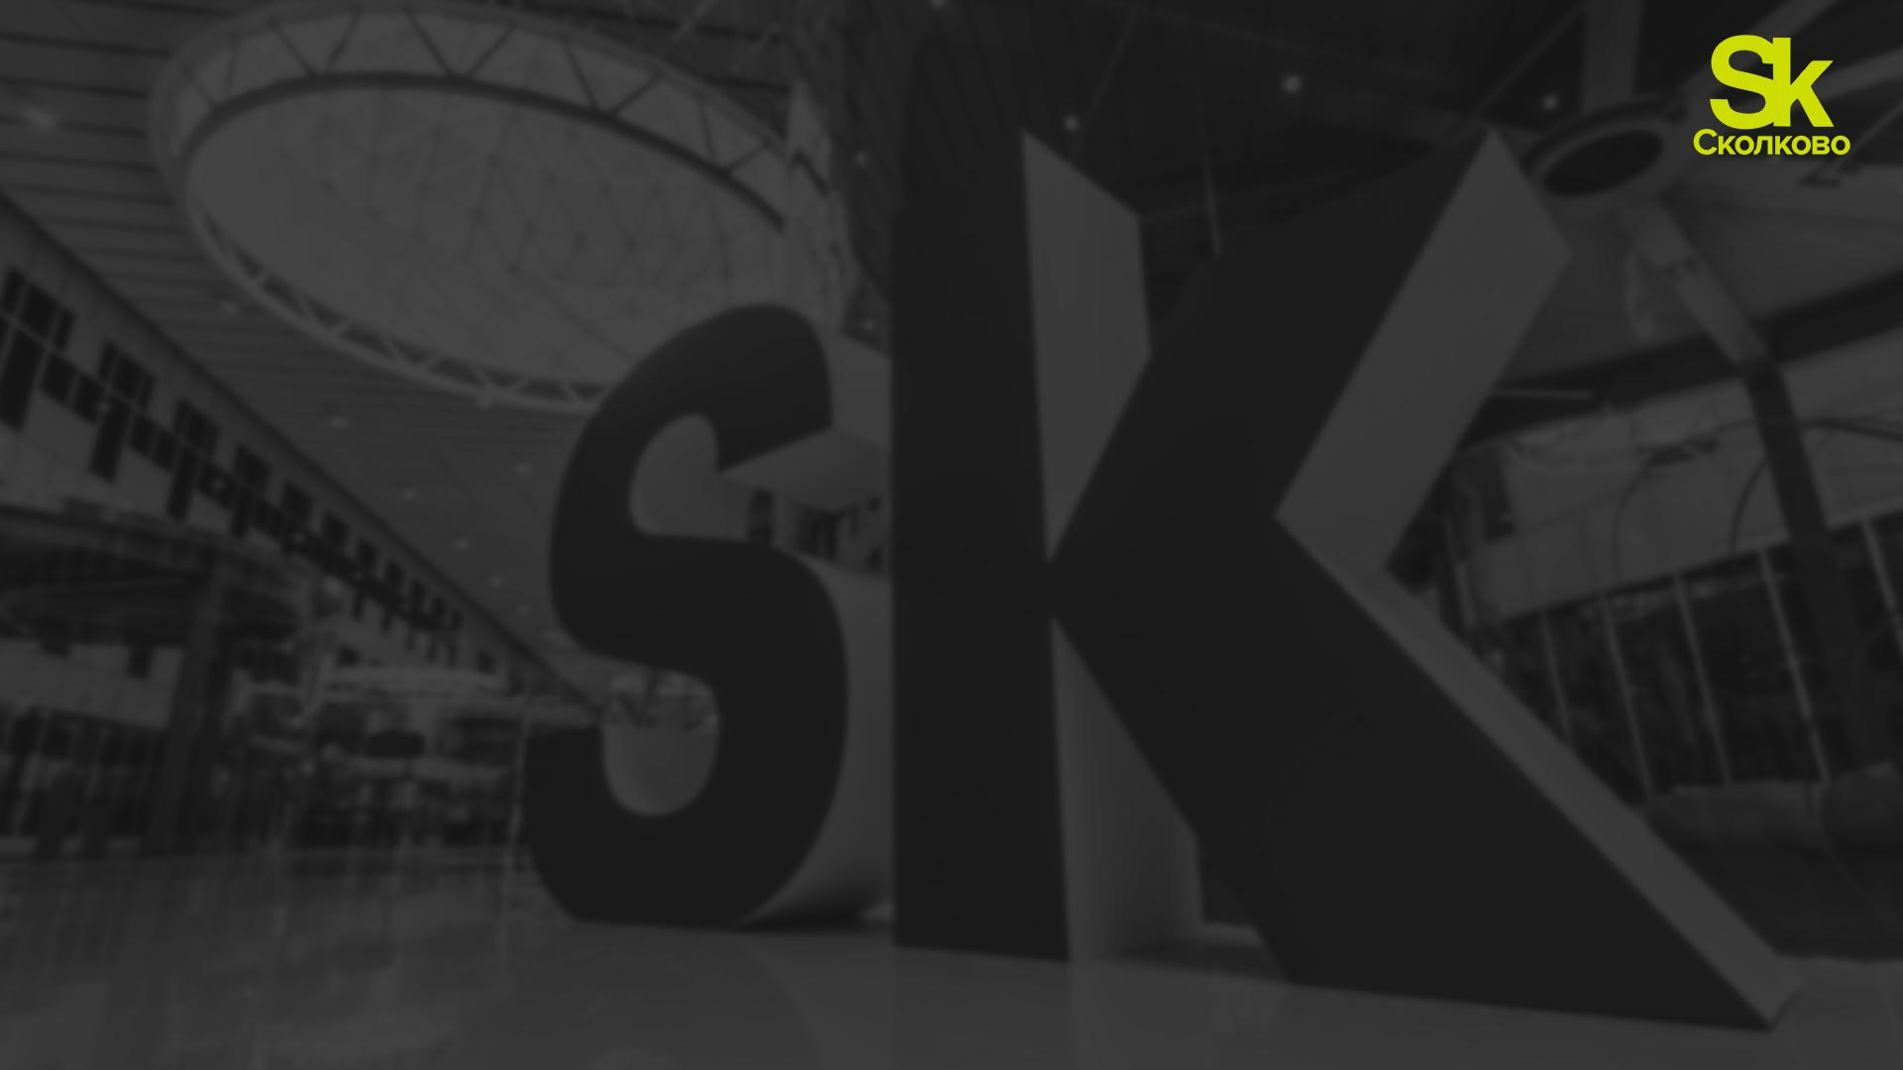
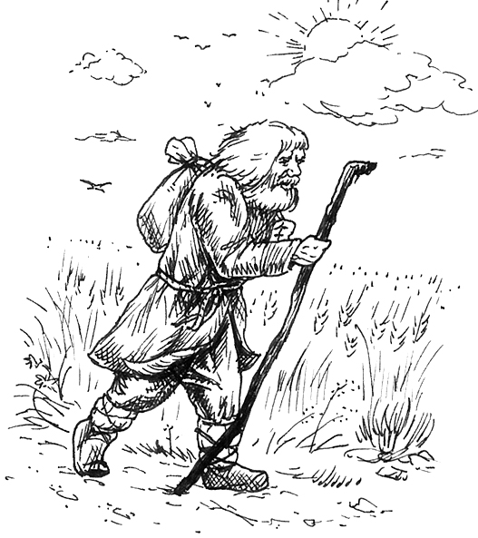
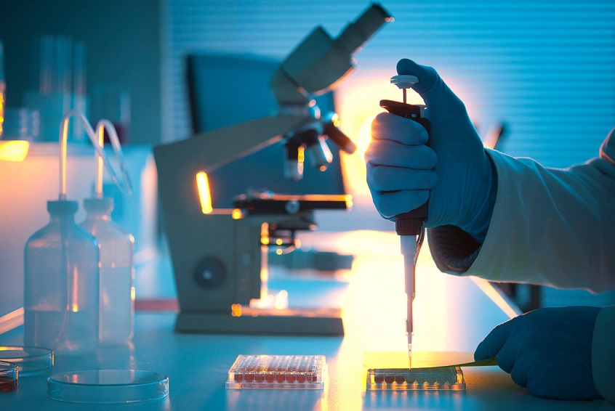
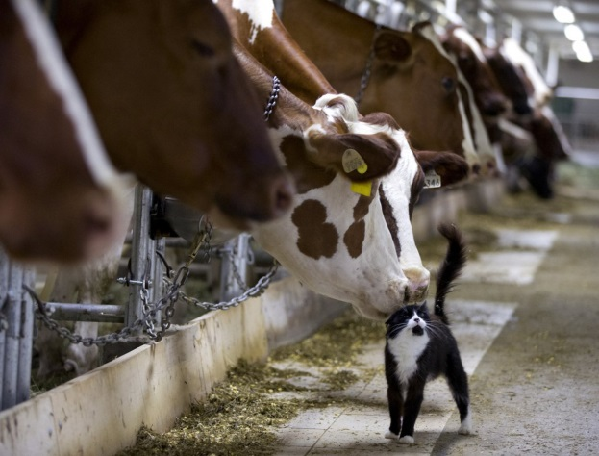
Безотходный способ очистки и дезодорации отходов жизнедеятельности сельскохозяйственных животных и осадочного ила
Горбашов В.Н
г.Екатеринбург
2025

Slide 2
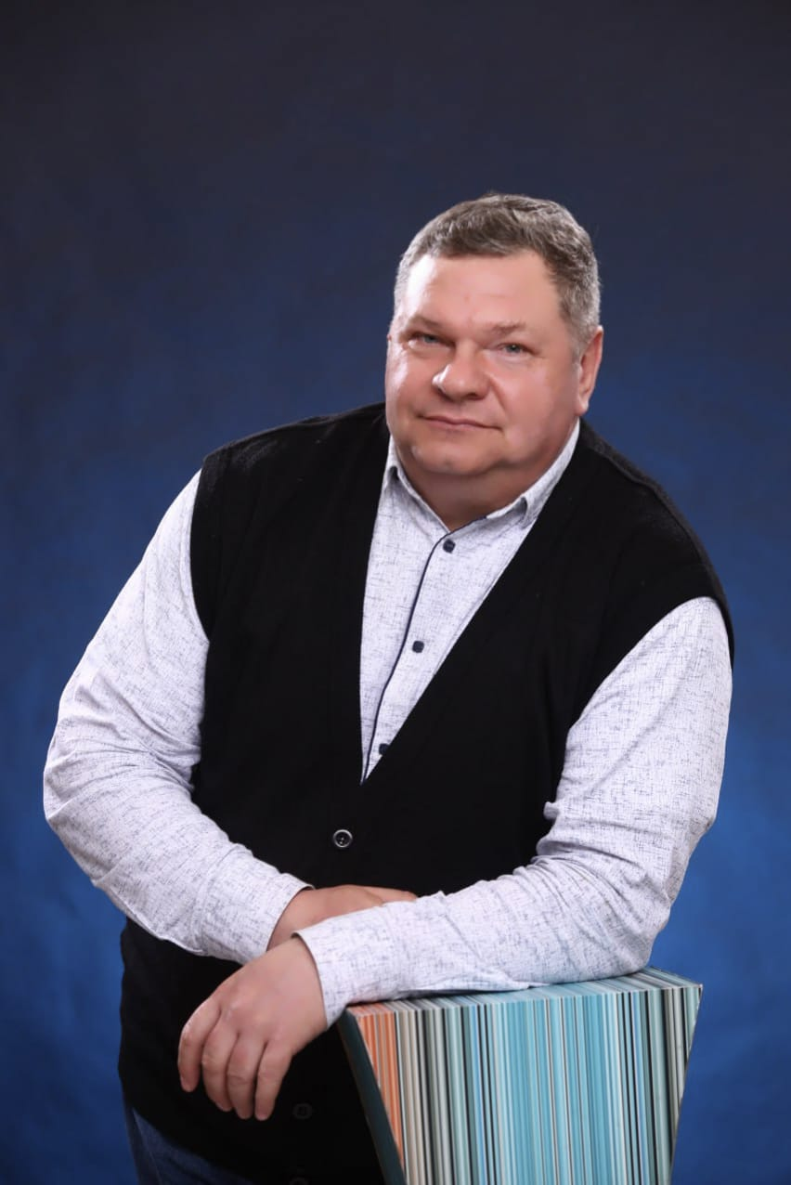
О спикере
Горбашов
Владимир Николаевич.
Подполковник запаса, уволился в запас в 2002 году.
Закончил Ульяновское высшее военно-техническое училище в 1986 году.
Военную академию тыла и транспорта им. генерала армии А. В. Хрулёва в 1999 году.

Slide 3

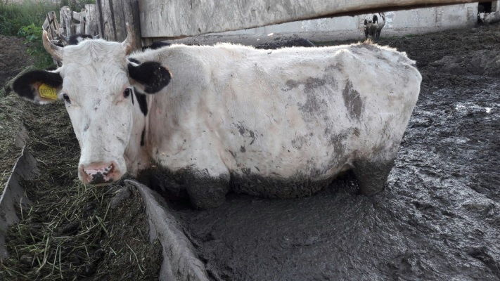
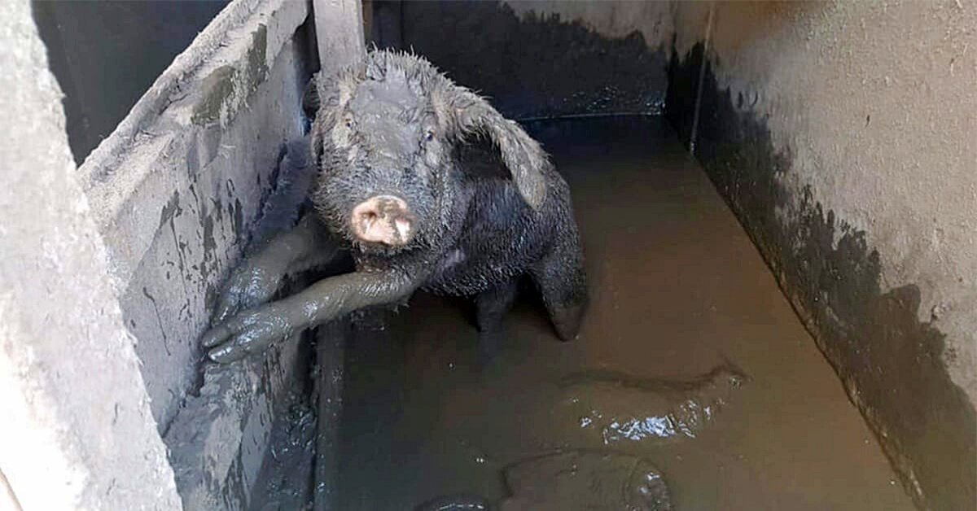
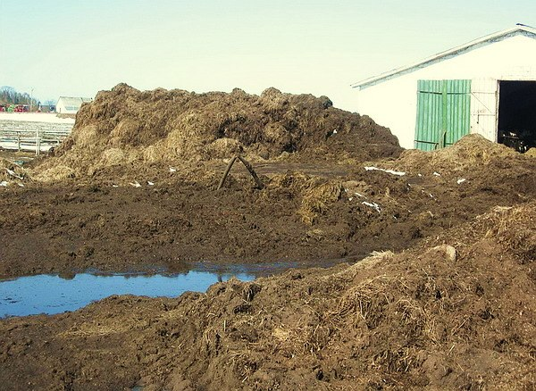
Проблемы
Экологические требования к снижению воздействия агропромышленными комплексами на окружающую среду ужесточаются. Существующие системы удаления обеззараживания и дезодорации отходов жизнедеятельности требуют большую площадь территории, дорогие в строительстве и эксплуатации.
ПОЭТОМУ:
Иногда, некоторые предприятия этого сектора экономики осуществляют сброс стоков в городскую канализацию без очистки. В ЛУЧШЕМ СЛУЧАЕ:
Отходы животноводства вывозят на поля или на площадки накопителей без санобработки, что приводит к выбросам аммиака и метана, в пересчете на СО2 до 114 млн. тонн/год, потерям от неэффективного использования органических удобрений до 30 % и штрафам от контролирующих органов;.
На площадках хранения многих очистных сооружений страны хранится осадочный кек, утилизация которого требует больших затрат времени и финансов.
Производство минеральных удобрений и агро –технологии на их основе отработаны десятилетиями. Однако эти удобрения ухудшают плодородие почв, а при излишнем внесении вымываются из почвы. При этом не только негативно воздействуют на поверхностные водоёмы, но и требуют частого внесения (если без органических удобрений). Производство органики способом, предложенном в проекте превращает очистные сооружения из нагрузки на прибыль агропромышленного холдинга в самостоятельную статью серьёзного дохода.

Slide 4
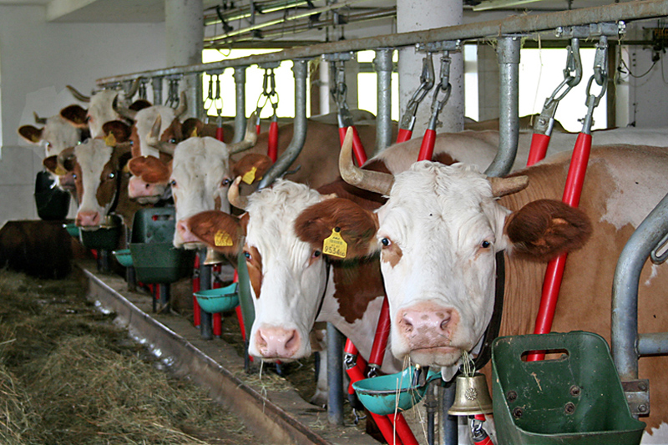
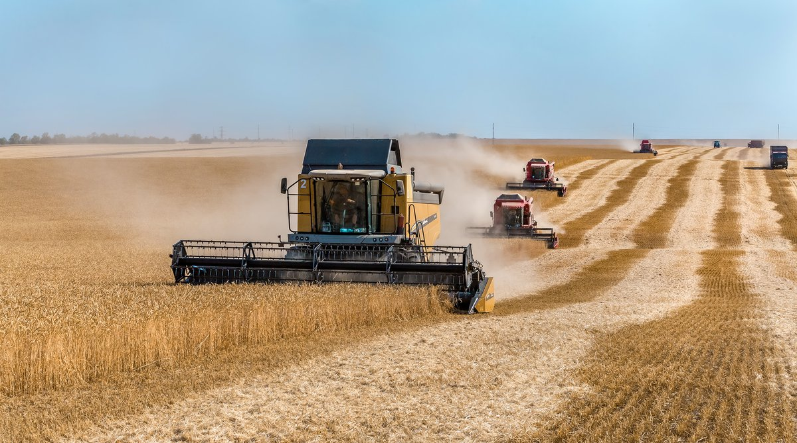
Пути решения
Сокращение финансовых потерь от штрафов и необходимости содержать накопительные площадки, обслуживать их, размещать отходы за плату сторонним организациям;
Снижение экологической нагрузки на окружающую среду;
Дополнительный доход от реализации высокоэффективного органического удобрения пролонгированного действия.;
Расширение собственной кормовой базы за счет повышения урожайности на полях;
Увеличение товарного производства кормов, зерна на 30% при снижении количества внесенных минеральных удобрений на 15%.
Такие возможности открывает безотходный способ очистки и дезодорации сточных вод сельскохозяйственных и бытовых объектов с использованием кавитации, электрогидравлического эффекта Л. А. Юткина и производством органических удобрений на соответствующих установках .

Slide 5
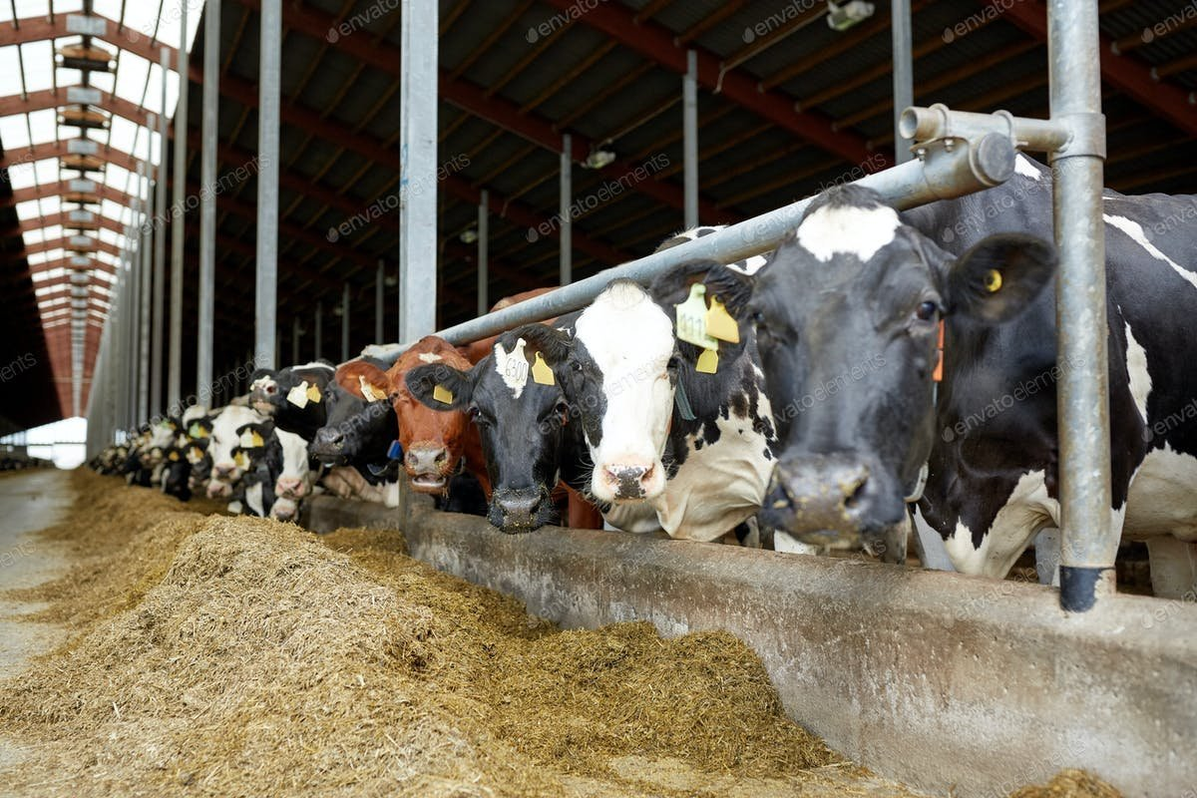
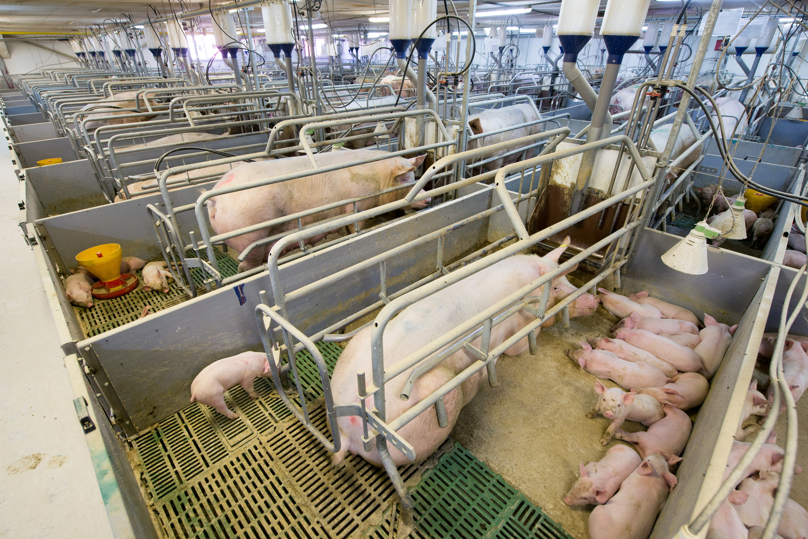
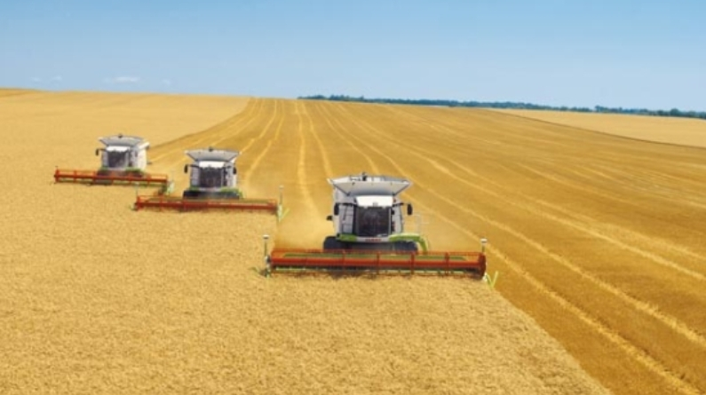
Потенциальные потребители
По данным журнала «Агро инвестор», одна корова в сутки производит примерно 55 л навоза и до 120 л жидких отходов. Таким образом на очистку стоков большие предприятия агропромышленного сектора тратят до 25% прибыли.
Снижение таких затрат более чем вдвое, а возможно (если будут продавать своё удобрение) – получение прибыли вместо убытков и позволяет предлагаемый проект.
Технологии, комплексные системы и установки по очистки стоков навоза крупного рогатого скота с их комплексным обслуживанием
ЗАИНТЕРЕСУЮТ:
Предприятия агропромышленного сектора народного хозяйства страны - производителей продукции животноводства;
Частные предприятия производителей продукции животноводства;
Мелкие частные сельхозпроизводители продукции животноводства.
В связи с высокой стерильностью и биологической ценностью, конечный продукт переработки отходов – органическое удобрение кроме вышеперечисленных потребителей
ЗАИНТЕРЕСУЕТ:
4. Тепличные хозяйства;
5. Частных землепользователей – садово – огородных товариществ.

Slide 6
Существующие технологии
Требуют больших (в первую очередь финансовых) затрат на строительство, обслуживание и эксплуатацию в связи с необходимостью содержать большие объемы стоков и вести процесс очистки в течении длительного периода времени (до полугода), что приводит к возникновению сильных неприятных запахов вокруг отстойников и мест биологической очистки сточных вод. К тому – же существующие системы очистки и утилизации отходов не снижают объемы выбросов парниковых газов в атмосферу и существенно зависят от температуры окружающей среды.

Slide 7
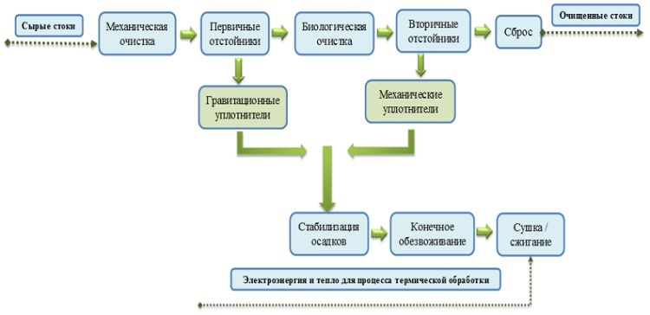
Существующие технологии

Slide 8
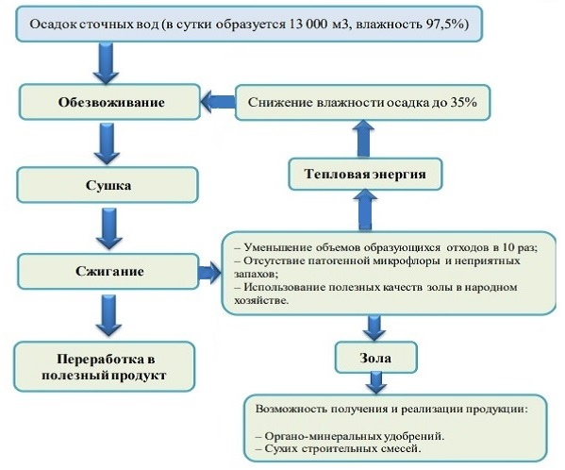
Существующие технологии

Slide 9
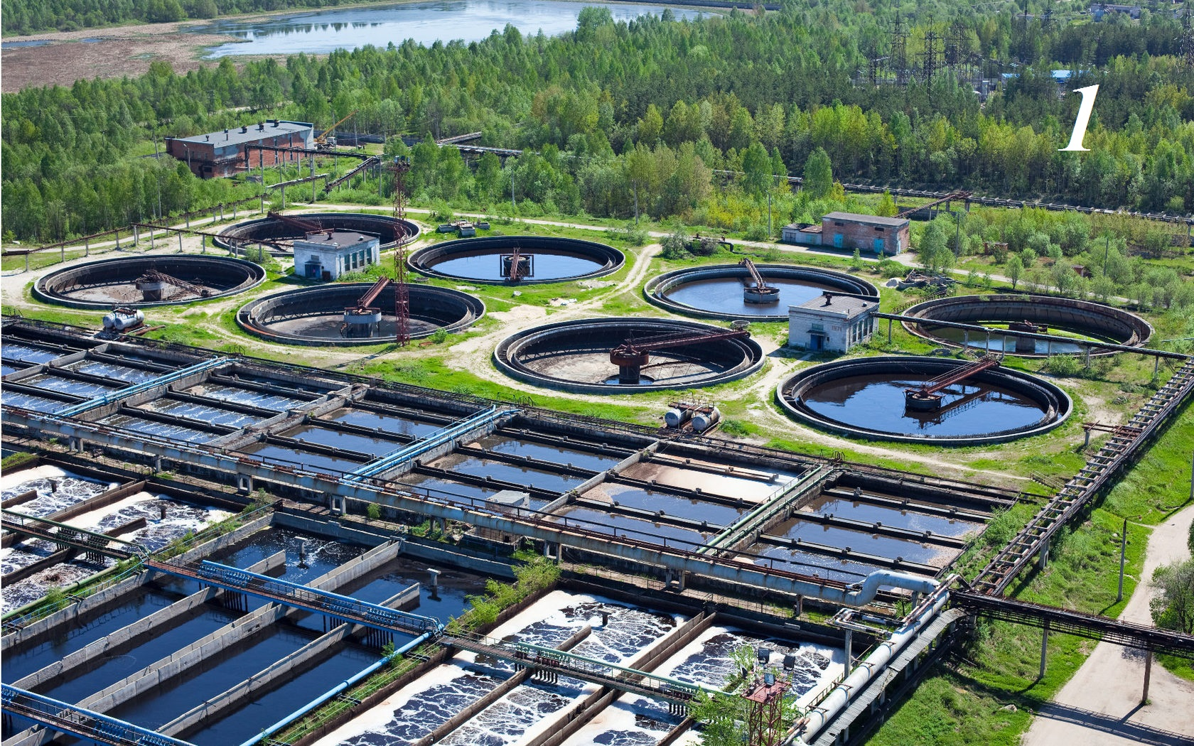
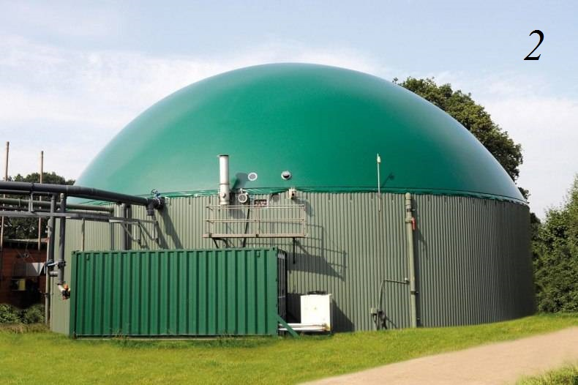
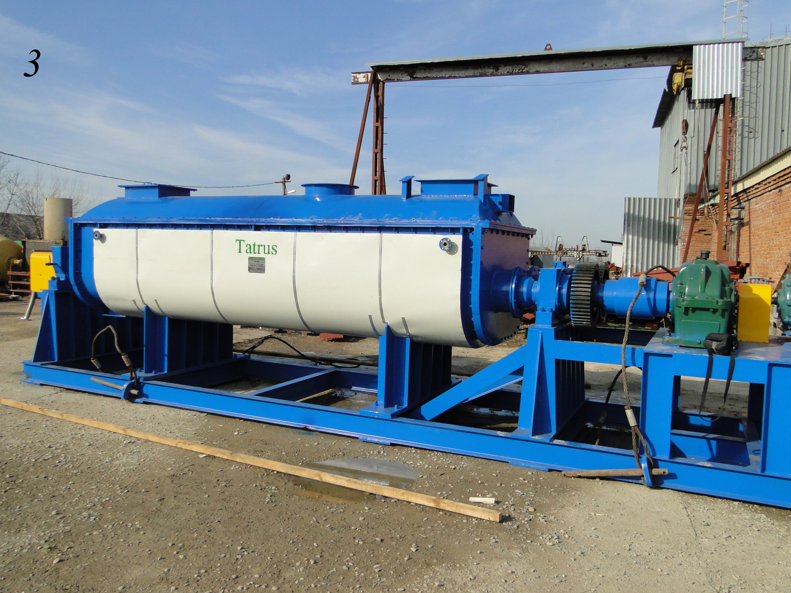
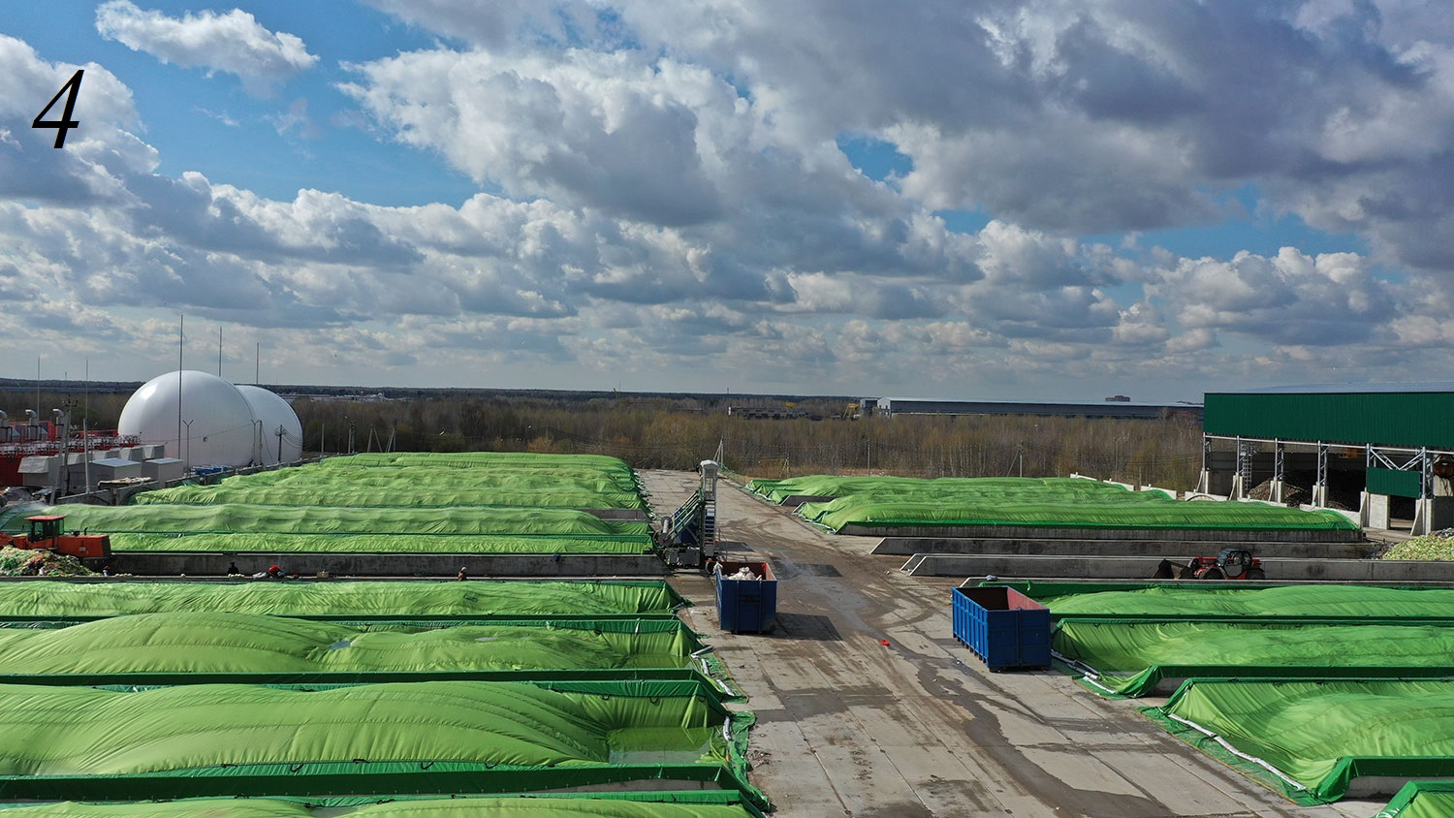
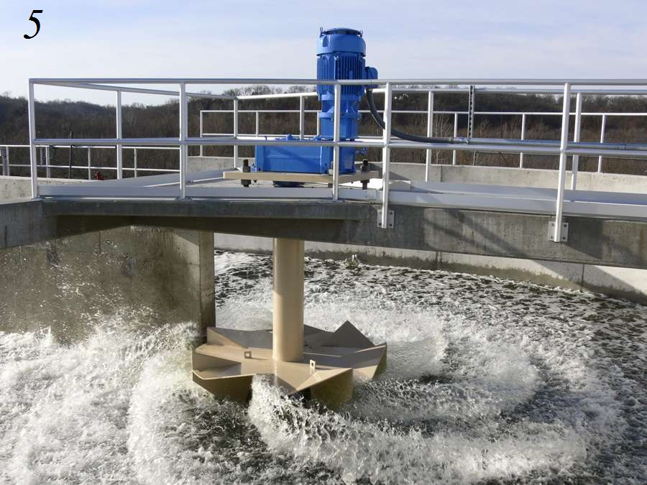
Существующие установки, их недостатки
Общий – большая зависимость от температуры окружающей среды
Биологическая, химическая очистка - большие финансовые и затраты времени. Не очищают полностью. Проблема утилизации осадочного кека.
2. Биогенераторы газа и газгольдеры – узкая область применения и не
снижают выбросы СО2 в атмосферу.
3. Сушилки навоза КРС на подстилку для скота – при попадании влаги высушенный навоз быстро размокает и возвращает негативные свойства.
4. Мембранное компостирование – требует много времени и много места.
5. Установка аэрации – наиболее близка предлагаемому проекту.

Slide 10
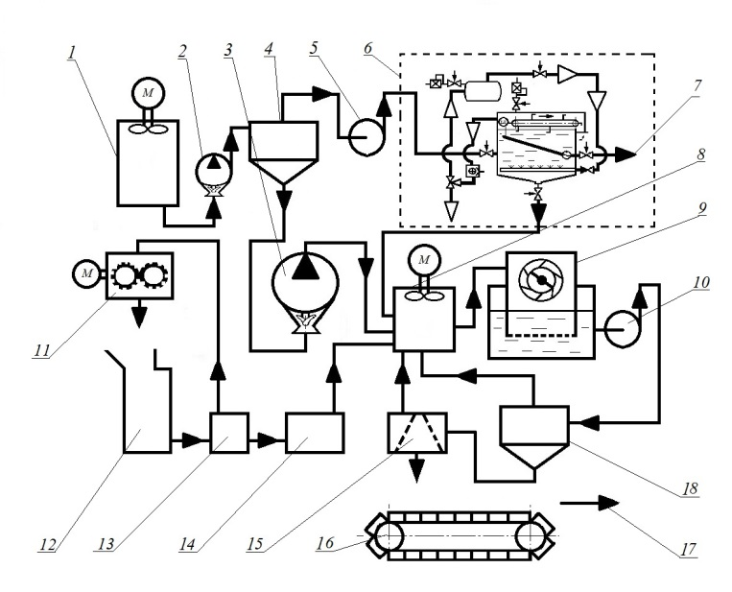
Технологическая линия комплексной очистки и дезодорации стоков с производством органического удобрения
Исходные отходы жизнедеятельности животных, птиц, или осадочного кека с городских очистных сооружений поступают в приемник 1, оборудованный мешалкой. Далее, с помощью насоса с измельчителем 2, исходная смесь подается на гидроциклон 4, где из исходной смеси удаляется до 80% воды, которая центробежным насосом 5 подается на узел 6 (обеззараживатель). Фрезерованный торф поступает в бункер - накопитель 12, откуда по транспортеру (на схеме не показан) попадает на вибросито 13, имеющее калиброванные ячейки. Торф, размеры частиц которого превышают
размеры ячеек, по транспортеру (на схеме не показан) отправляются в измельчитель 11, а из него снова в бункер – накопитель 12. Торф, который прошел через вибросито, через магнитный улавливатель 14, попадает в смеситель 8, также по транспортеру (на схеме не показан).
Узел глубокой очистки кавитацией в среде кислорода 6 (обеззараживатель). Наполнение обеззараживателя ограничивается поплавком 35, имеющего контакты верхнего и нижнего уровня, соединённых с исполнительными механизмами наливных 34 и сливных 41, 37 клапанов. При достижении верхнего уровня в корпусе 40, подача воды прекращается и

Slide 11
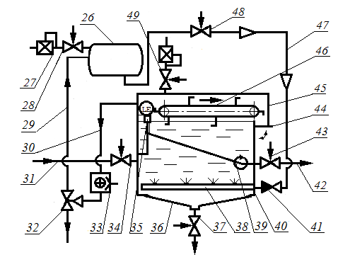
Установка глубокой очистки жидких стоков методом кавитации в среде кислорода
включается вакуумный насос 33, который через трехходовой клапан 34 откачивает воздух из корпуса 40 обеззараживателя в атмосферу. При достижении заданной величины давления (разряжения) внутри корпуса 40 обеззараживателя, которое контролируется датчиками давления на клапане 49, работа вакуумного насоса 33 прекращается, кратковременно открывается клапан 48 и кислород из ресивера 26, по трубопроводу 47, через обратный клапан 41, (предотвращающий
попадание очищаемой воды в ресивер 26), через коллектор 38 и форсунки в нем, подаётся внутрь корпуса 40 обеззараживателя, где в связи с резким увеличением давления, пузырьки пара и выделившихся из воды газов – схлопываются с образованием серии кавитационных гидроударов по всему объёму очищаемой сточной воды. При этом, схлопывание пузырьков пара и выделившихся при низком давлении из очищаемой воды растворенных газов создают гидро-ударные волны с повышенным давлением (1000 – 10 000 кгс/см²) и высокой температурой (2000 – 3000 ⁰С) во фронте этих гидро-ударных волн, что приводит к интенсивному насыщению очищаемой воды кислородом, который, под действием высоких температур и давлений уничтожает всю микрофлору, а также к окислению и удалению из очищаемой жидкости

Slide 12
Установка глубокой очистки жидких стоков методом кавитации в среде кислорода 2
всех загрязнений, окислы которых либо всплывают к поверхности с пузырьками газов, откуда удаляются транспортером со скребками 46 и через герметизированную крышку 44, накопителя 45, отправляются на утилизацию в смеситель 8, либо оседают вниз и удаляются через нижний сливной автоматический клапан 37, также в смеситель 8, где готовится смесь торфа с отходами жизнедеятельности в отношении 1 к 3 (торфа 1 часть, отходов 3), для подачи её в гомогенезатор 9 самотеком. Достаточно
трехкратного повторения цикла обработки очищаемой воды кислородом - отсоса непрореагировавшего кислорода из верхней части корпуса 40, обеззараживателя с помощью вакуумного насоса 33 и подачи кислорода под давлением из ресивера 26 в обеззараживатель, после чего открывается клапан 49 на корпусе обеззараживателя 40 и корпус обеззараживателя частично освобождается с верхних слоев – потребителю 42, а через нижний клапан 37 – в смеситель 8, до уровня, заданного поплавком 35 контрольной системы слива – налива, после чего вновь наполняется сточными водами и цикл очистки кислородом повторяется.

Slide 13
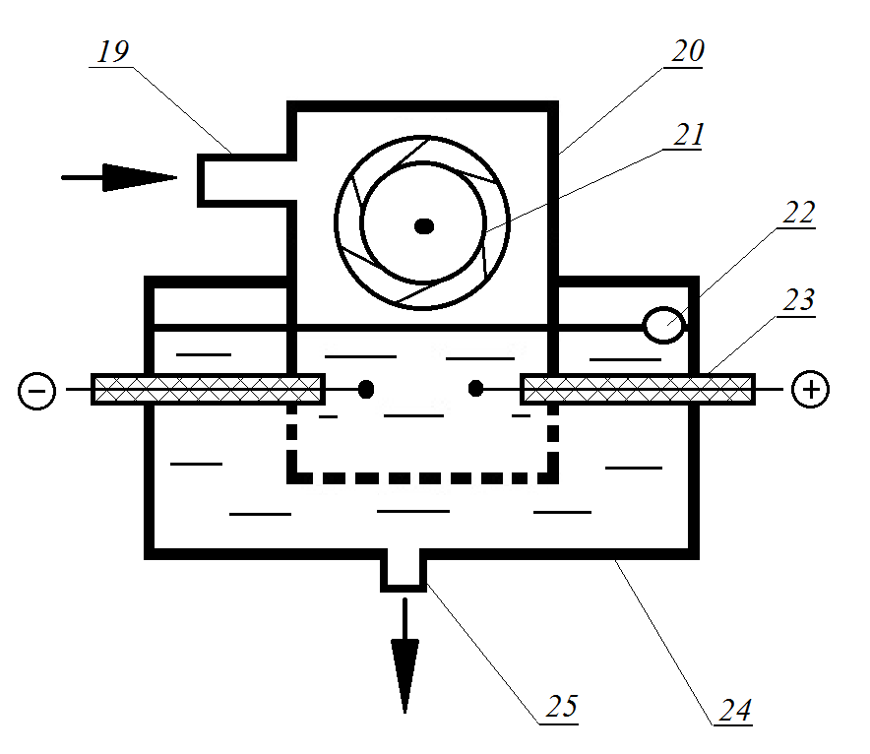
Устройство и работа гомогенезатора
Поступающая самотеком из смесителя 8 торфо-навозная смесь, через входной патрубок 19 поступает в гомогенезатор, уровень смеси в котором контролируется автоматической системой контроля слива – налива (на схеме не показана) через исполнительный механизм этой системы – поплавок 22. После достижения заданного уровня в камере гомогенезатора 9, заполнение останавливается и на электроды 23 подаётся напряжение от генератора импульсов тока (на технологической схеме не показан) напряжением 10 - 30 кВт.
Общий расход электроэнергии в пределах 50 – 55 кВт ч/м³. Продолжительность воздействия электрогидравлическими импульсами определяется из расчета 10⁶ на 1 м³ смеси. После чего гомогенезированная смесь удаляется самотеком через нижний клапан 25 на водоотделяющую центрифугу 15, где обезвоженный, гомогенезированный торф распределяется по ячейкам транспортера, на котором доставляется в зону хранения готовой продукции по стрелке 17. После опорожнения начинается новый цикл обработки стоков в этом гомогенезаторе.

Slide 14
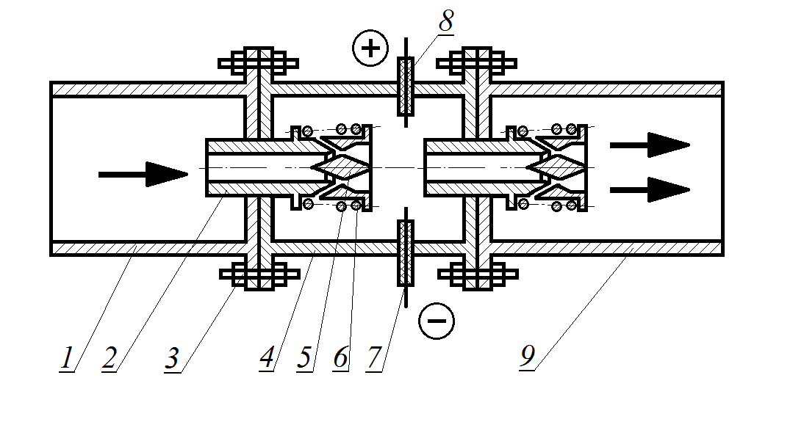
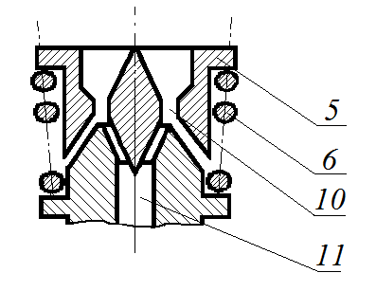
Устройство и работа объёмного насоса
Объемный насос, работающий за счет электрогидравлического эффекта Л. А. Юткина состоит из корпуса , разделенного на три секции - впускная 1, рабочая 4 и выпускная 9. Рабочая секция 4 имеет рабочую камеру и два электрода – отрицательный 7 и положительный 8, выполненные на изоляторах в стенках рабочей камеры секции 4 и отделенные герметичными перегородками с патрубками 2 и каналами 11 внутри патрубка 2 в каждой из перегородок и крышкой обратного
клапана 5, посаженной на пружину 6. Все секции соединены болтовыми соединениями. В крышке обратного клапана 5 выполнены винтообразные каналы 10 для прохода перекачиваемой жидкости в момент создания давления в рабочей камере секции 4 таким образом, чтобы во время этого движения создавалось вращательное движения крышки обратного клапана 5 с целью равномерного износа посадочных поверхностей в патрубке 2, имеющем канал 11 с притертой, фасонной поверхностью и крышки обратного клапана 5. Таким образом сам насос не только обладает дешевизной, надежностью и хорошей ремонтопригодностью, но выполняет функции измельчителя и обеззараживателя при подготовки сточных вод к дальнейшей переработке в органическое удобрение.

Slide 15
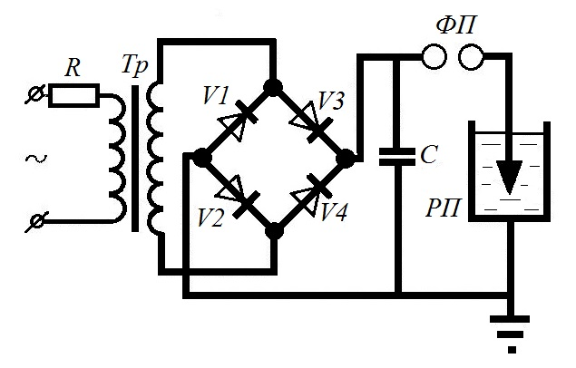
Генератор импульсов тока
Генератор импульсов тока предназначен для формирования многократно повторяющихся импульсов тока, воспроизводящих электрогидравлический эффект и, кроме того, для преобразования переменного тока из промышленных сетей в постоянный, заданных параметров, необходимых при электрогидравлической обработке смеси торфа и стоков отходов жизнедеятельности человека, животных или птиц для обеззараживания, дегельминтизации и
дезодорирования этих с токов и производства высококачественного органического, торфо-навозного удобрения.
Под воздействием электрогидравлического эффекта, происходит не только активное диспергирование торфо-навозной смеси, размеры частиц которой в готовом продукте на превышают 250 мкм, но и происходит ряд физико – химических процессов под воздействием которых массовое содержание аммиачного азота возрастает в 1,5 – 3 раза, а содержание водорастворимых органических веществ в готовом, торфо – навозном органическом удобрении увеличивается в 3 – 5 раз.

Slide 16
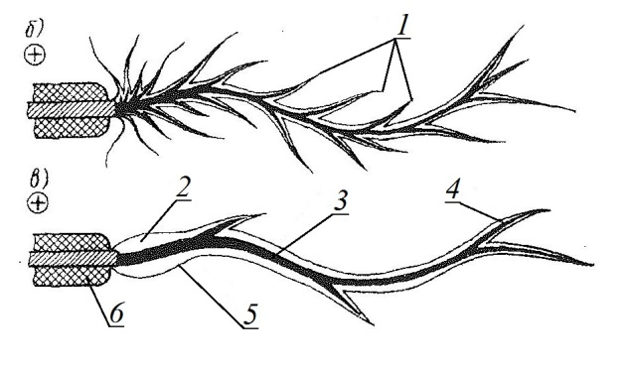
Работа генератора импульсов тока
Этапы развития электрического заряда в ионопроводящей жидкости (смеси торфа и навоза) – стримера.
б) «молодого» - начало развития; в) в конце импульса;
Боковые «усы» развивающегося стримера ;
Газовая оболочка испарившейся жидкости вокруг канала стримера;
Главный канал стримера к которому присоединяются «усы» в процессе роста;
Канал «уса» стримера, который продолжает нарастать;
Газовая оболочка «уса» стримера, которая нарастает с увеличением «уса»;
Электрод.
В момент замыкания электродов температура в канале стримера достигает 40 000 градусов по Цельсию.
Длительность импульса разряда от 0,00001 до 100 мкс. Каждый разряд оставляет вдоль канала стримера паровую полость которая превращается в кавитационную после снятия напряжения и схлопывается с Рmax = 2000 Мпа.

Slide 17
Преимущества предлагаемой технологии
Безотходная очистка стоков на городских очистных сооружениях, стоков животноводческих комплексов и птицефабрик.
Отсутствие неприятного запаха на всех этапах очистки и переработки отходов жизнедеятельности человека, животных и птиц.
Высокое качество органического удобрения пролонгированного действия (содержание в нем растворимых соединений азота не уменьшается при длительном хранении).
Широкая область применения этого способа в связи с независимостью от температуры окружающей среды и отсутствия необходимости содержать большие объемы очищаемых стоков.
Снижает экологическую нагрузку на окружающую среду, чем позволяет избавится от штрафов и расходов на утилизацию отходов сторонними организациями.
Позволяет снизить расходы на строительство и эксплуатацию очистных сооружений и, кроме того, отходы превратить в серьезную статью доходов.

Slide 18
Оценка целевого рынка
Мировой спрос на оборудование для очистки воды и сточных вод составил в 2021 году около 103,41 млрд. долл. США и растет
Мировой спрос в органических удобрениях в 2021 году составил 10 млрд. долл. США и растет
На рынке России выручка производителей оборудования для очистки воды и сточных вод в 2021 году около 24 млрд. руб. Но износ такого оборудования в регионах - 80 – 90%. Поэтому в рамках федерального проекта «Чистая вода» до 2030 года выделяется 4,5 трл. рублей.
Внутренний потребительский рынок органических удобрений в 2021 году - 153,9 млн. тонн, а произведено 100,7. Импортировано на 2,781 тыс. долл., или 15,8 тыс. тонн по цене 176,4 дол./тонна. Неудовлетворенный спрос более 50 млн. тонн.
В России около 80 производителей оборудования для водоподготовки и очистки стоков разной степени специализации и объемов выпускаемой продукции в месяц. Однако никто не выпускает оборудования, использующего электрогидравлический эффект в технологических схемах своего оборудования.
Существующее на сегодняшний день поголовье только крупного рогатого скота – около 17 млн. голов производят около 1 триллиона тонн отходов, перерабатывается из которых в органические удобрения около 10%
По данным Росстата агропромышленный комплекс не только производит 114 млн. т/год СО2, но и общий сброс сточных вод в 2021 году составил 35,5 млрд. куб. м.
Из общего стока 41% требует очистки.

Slide 19
Этапы коммерциализации
 | 2024 | 2025 | 2026
Проведение НИ и ОКР | +
Получение патента | +
Получение лицензии | +
Продажа технологии |  | +
Продажа услуг (инжиниринг, консалдинг) |  | +
Продажа оборудования |  | +
Посреднические услуги по продажам удобрений |  |  | +

Slide 20
План коммерциализации
Ключевые партнеры:
Государственные агрохолдинги, частные животноводческие комплексы, тепличные хозяйства, городские администрации
Ключевые ресурсы:
Интеллектуальная собственность;.
Ключевые виды деятельности:
НИ и ОКР по отработке технологий под заказчика;
Производство оборудования;
Инжиниринг, пуско-наладка, обучение.
Структура издержек – расходы на ключевые виды деятельности
Продукты на продажу
Технологические линии безотходной очистки стоков отходов жизнедеятельности КРС, и осадочного кека.
Технологии снижения экологической нагрузки на окружающую среду, превращение отходов в доходы.
Подготовка проектов по заказам потребителей. Помощь в монтаже, обслуживании. Обучение персонала заказчиков.
Потребители:
Ключевые партнеры;
Частные землепользователи.
Способы коммерциализации:
Прямые продажи продукта, оборудования и технологий;
Продажи лицензий на их производство, обучение персонала;
Инжиниринг, консалдинг, посреднические услуги по реализации удобрений.

Slide 21
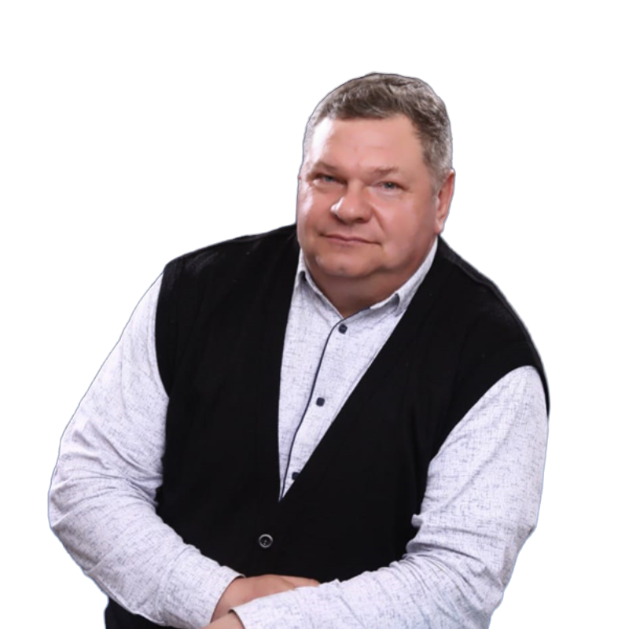
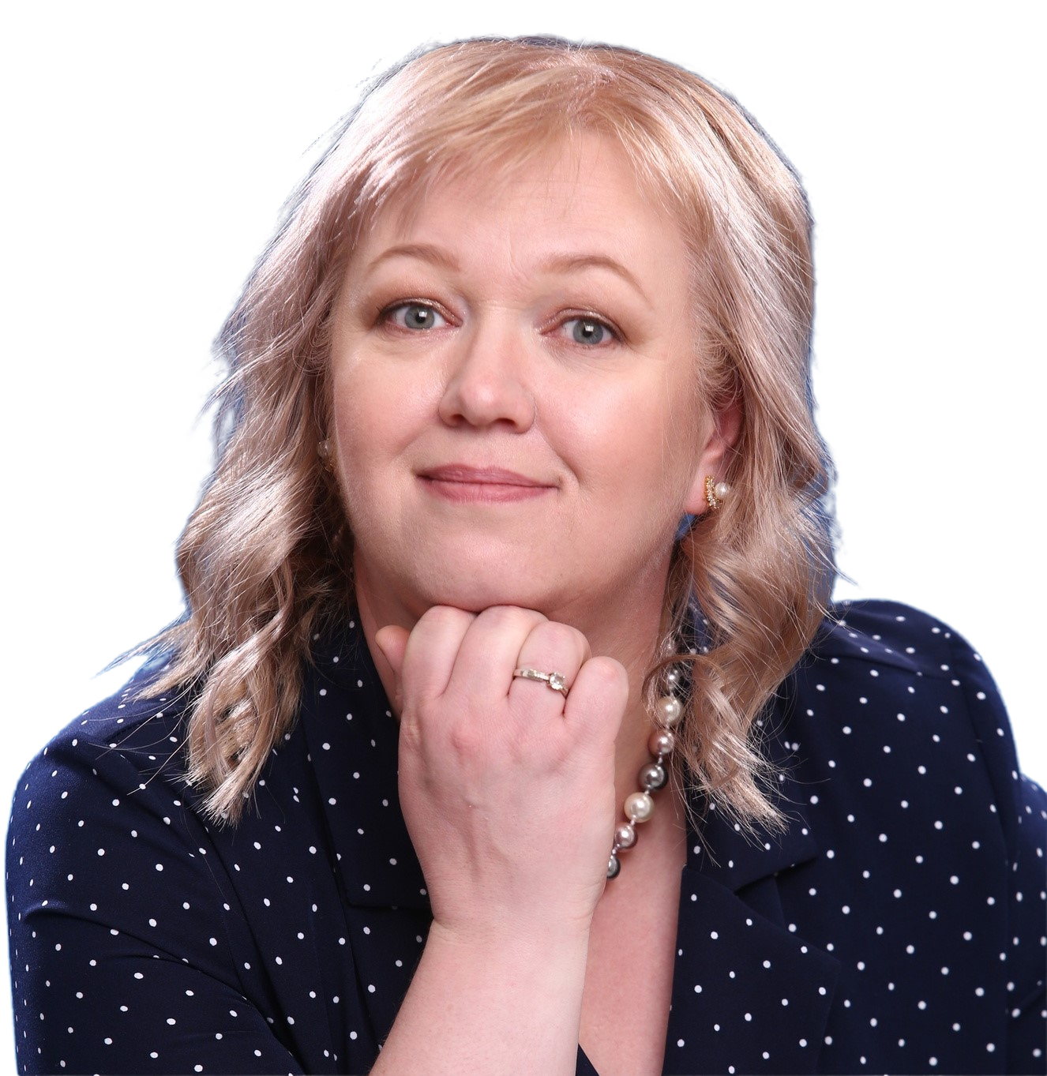

Команда проекта
Горбашов Владимир Николаевич – руководитель проекта.
Аброщикова Радмила Анатольевна – специалист по продажам и выводу на рынок новых продуктов.
Аминова Клара Робертовна – финансист с большим опытом работы.

Slide 22
Ориентировочная стоимость
НИ и ОКР
Проведение научно-исследовательских и опытно-конструкторских работ можно разделить на 4 этапа, ориентировочная стоимость которых составит:
Проведение маркетинговых исследований по определению перспективных кластеров агропромышленного сектора и народного хозяйства с целью определения оптимальных технических характеристик производительности и разового объема обработки стоков у прототипа технологической линии по безотходной переработке отходов жизнедеятельности животных, птиц и человека и её созданию – до 5 млн. руб;
Проведение НИ и ОКР по определению наиболее эффективных технологий и оптимизации конструкторских решений по установке глубокой очистки сточных вод кавитацией в среде кислорода - до 5 млн. руб;
Проведение НИ и ОКР по узлам подготовки торфо-навозной смеси и её гомогенезации
- до 4 млн. руб;
Проведение НИ и ОКР по выпрямителю и генератору электрических импульсов тока
- до 2 млн. руб;
Проведение НИ и ОКР по объёмным насосам, оптимальной конструкции и производительности – до 3 млн. руб.

